Slide 1
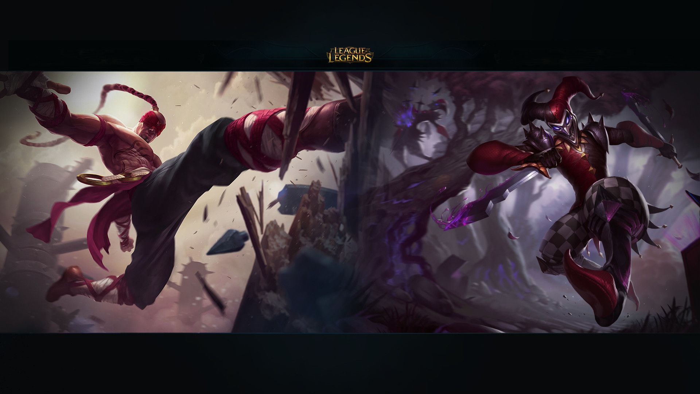
바텀 조합별 승률 예측
오히려 좋아!팀

Slide 2
목 차
1. 프로젝트 개요
2. 데이터 수집
3. 데이터 설명
4. 데이터 분석
4. 결론

Slide 3
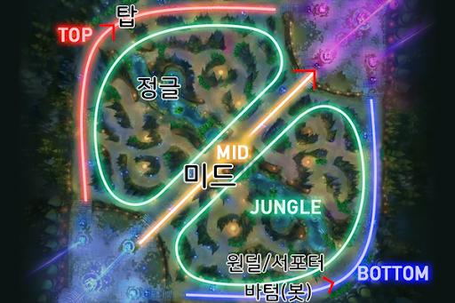

Slide 4
1. 프로젝트 개요
승률을 어떻게 하면 올릴 수 있을까?
Q
둘이서 같이 할 때 어떤 조합을 해야 할까?
높은 승률이 있는 조합이 있을까?

Slide 5
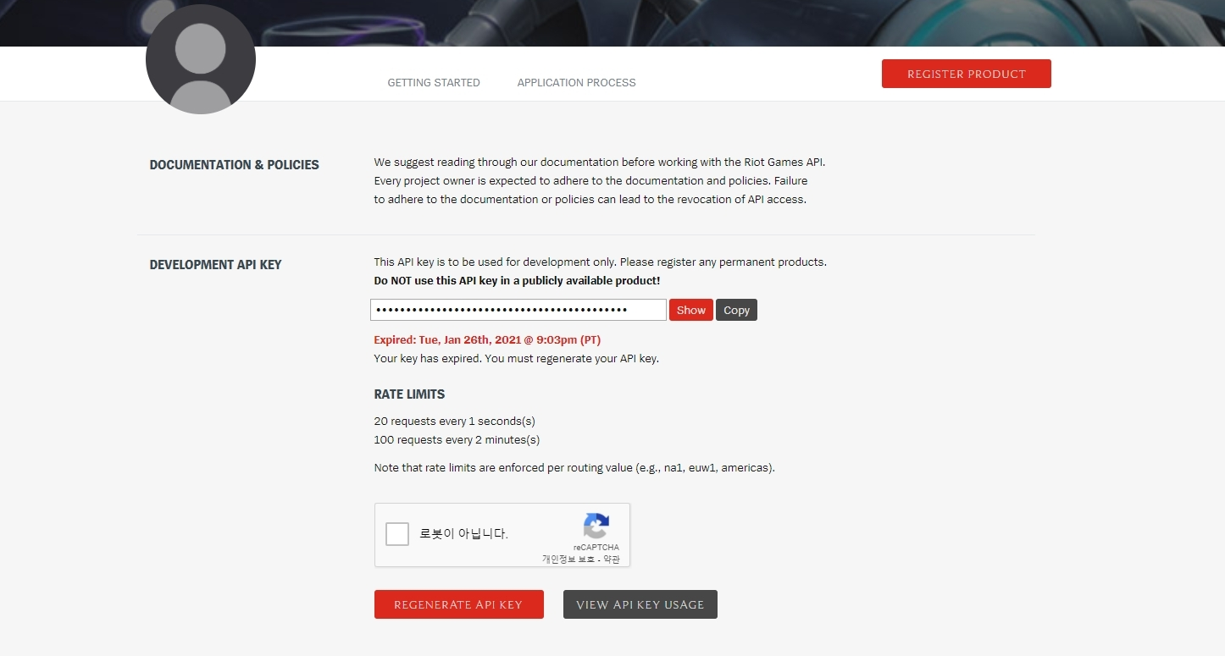
1. 데이터 수집
1. 라이엇 게임즈 공식 API (https://developer.riotgames.com)에서 DEVELOPMENT KEY발급

Slide 6
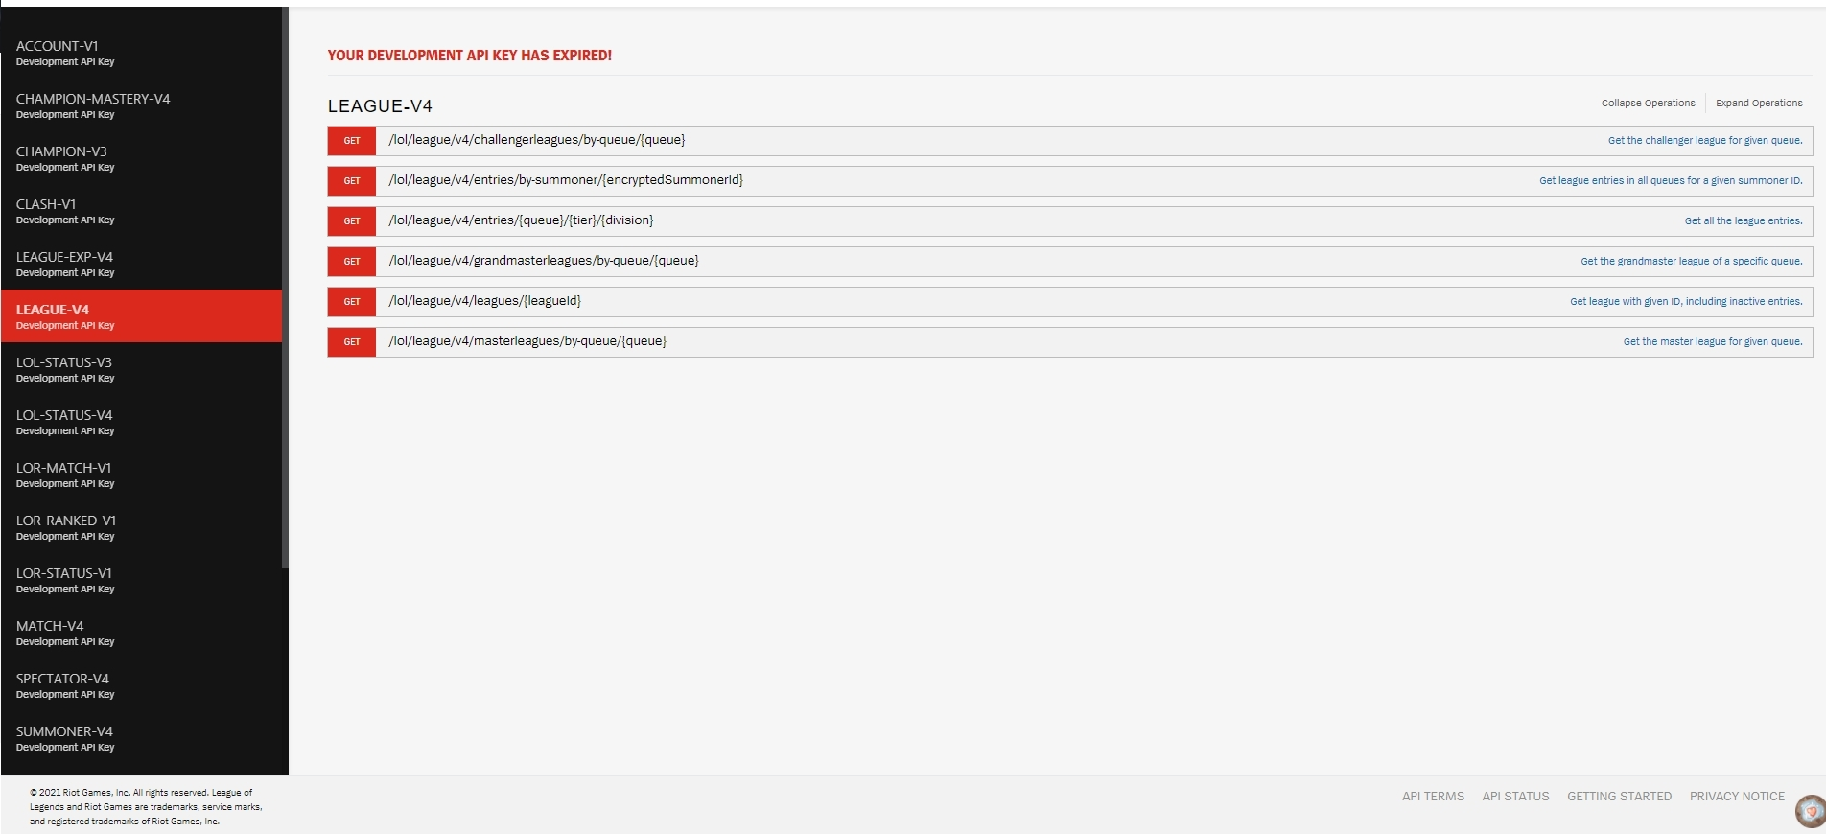
1. 데이터 수집
1. 리그 탭에서 summonerID 불러오기

Slide 7
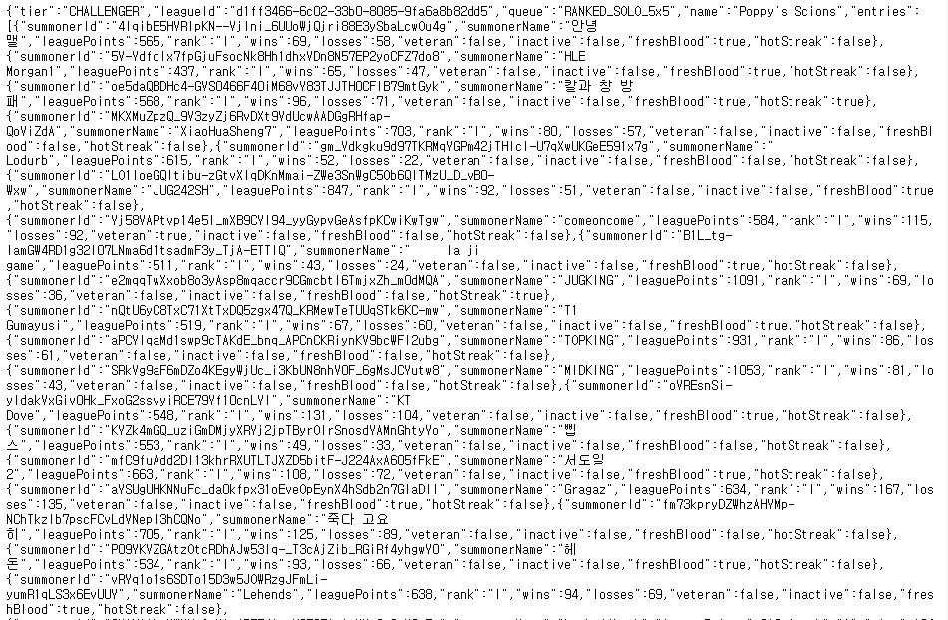

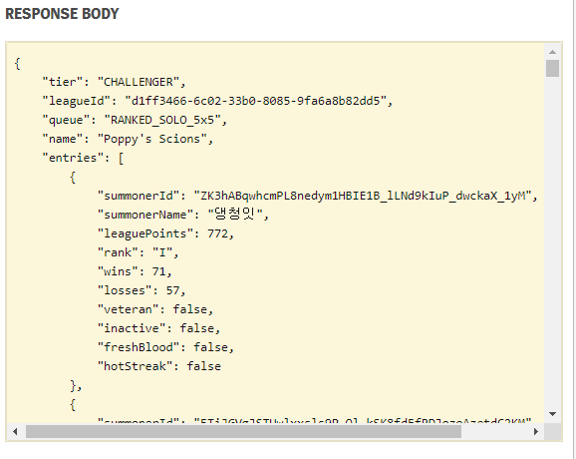
1. 데이터 수집
1. LEAGUE 탭에서 summonerID 불러오기

Slide 8
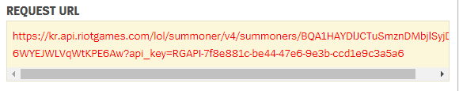
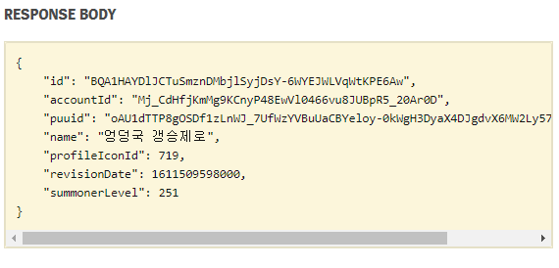
1. 데이터 수집
2. SUMMONER 탭에서 accountID 불러오기

Slide 9
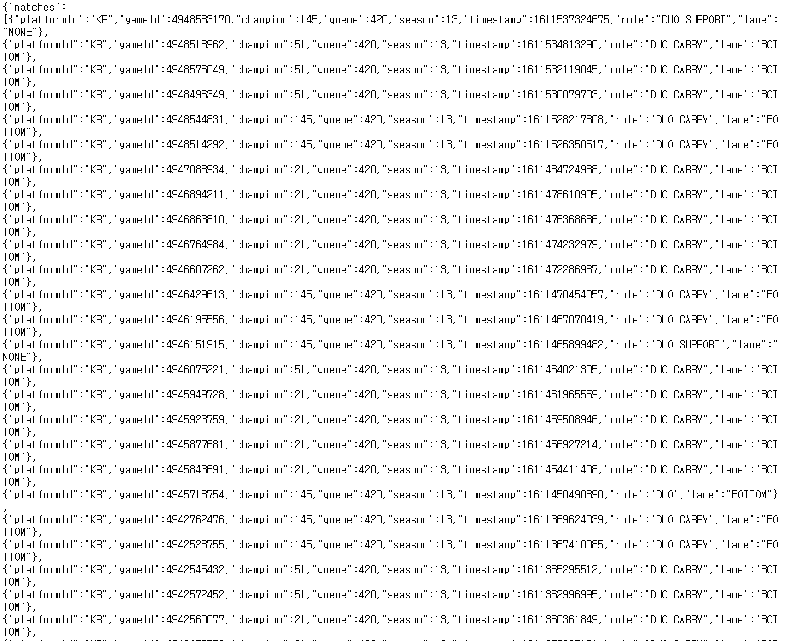
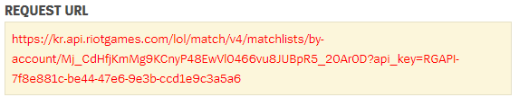
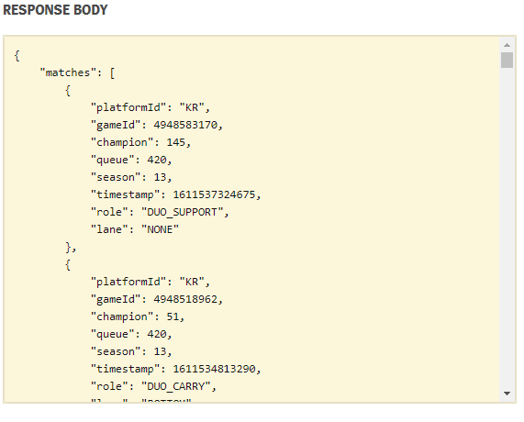
1. 데이터 수집
3. MATCH 탭에서 GAMEID 불러오기

Slide 10
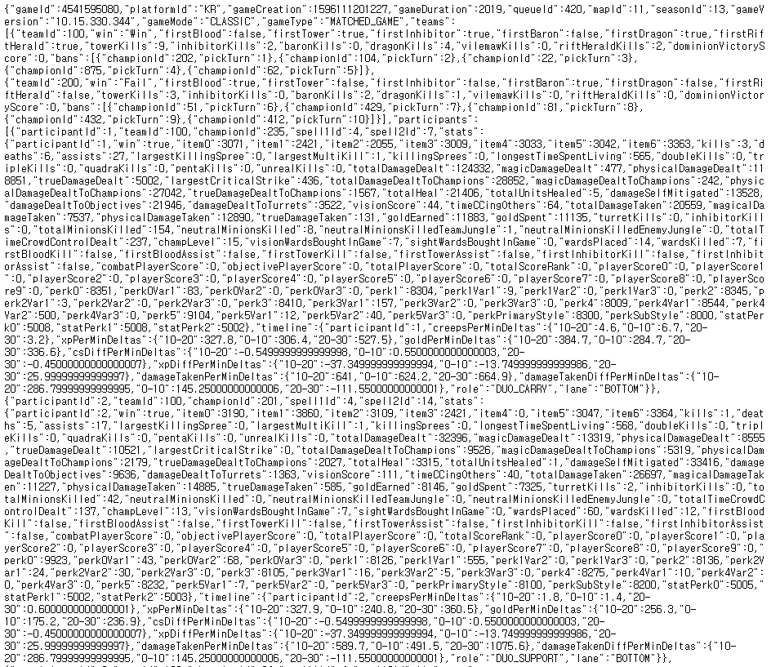

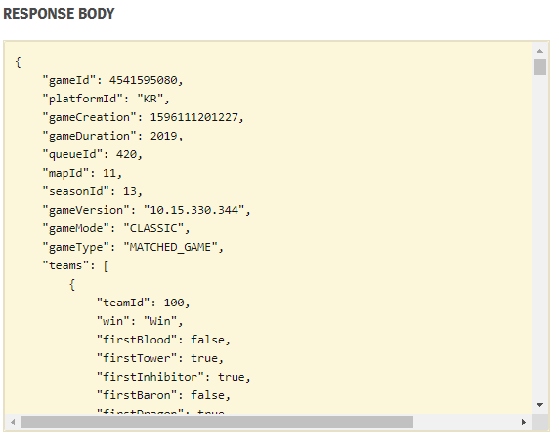
1. 데이터 수집
4. MATCH 탭에서 게임정보 불러오기

Slide 11
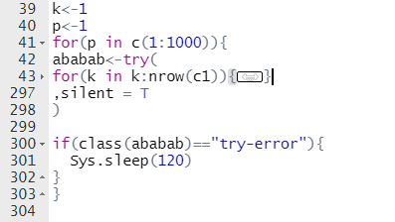
1. 데이터 설명

Slide 12
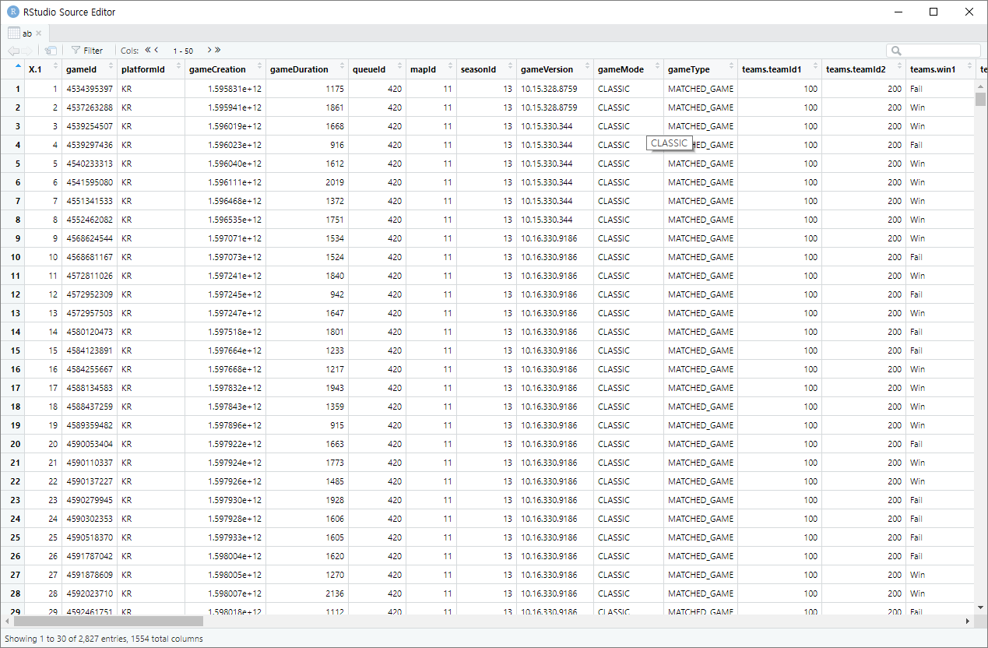
1. 데이터 설명

Slide 13
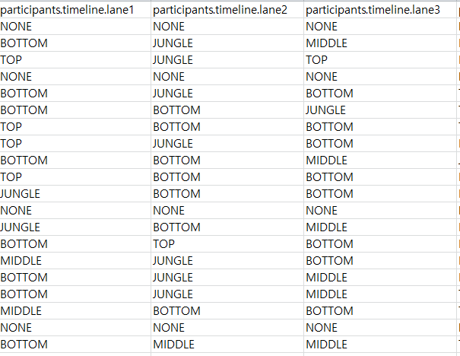
1. 데이터 설명(전처리)
데이터가 실제 경기와 많이 다르다.
각 플레이어의 라인을 재정의 필요

Slide 14
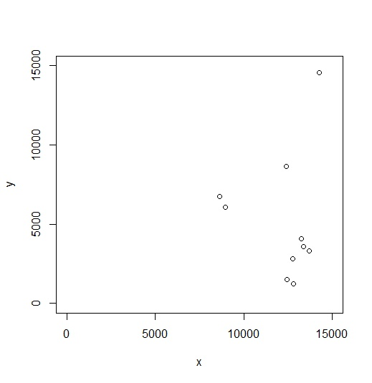
1. 데이터 설명(전처리)
1분마다 찍히는 타임스탬프 활용
<원거리 딜러>
원거리딜러는 원거리딜러 챔피언으로 1차 분류
원거리딜러 챔피언 중 바텀에 오래있으면 원거리딜러
<서포터>
1.서포터는 바텀에 오래있다.
2.팀 내에서 Creep Score가 가장 낮다.

Slide 15
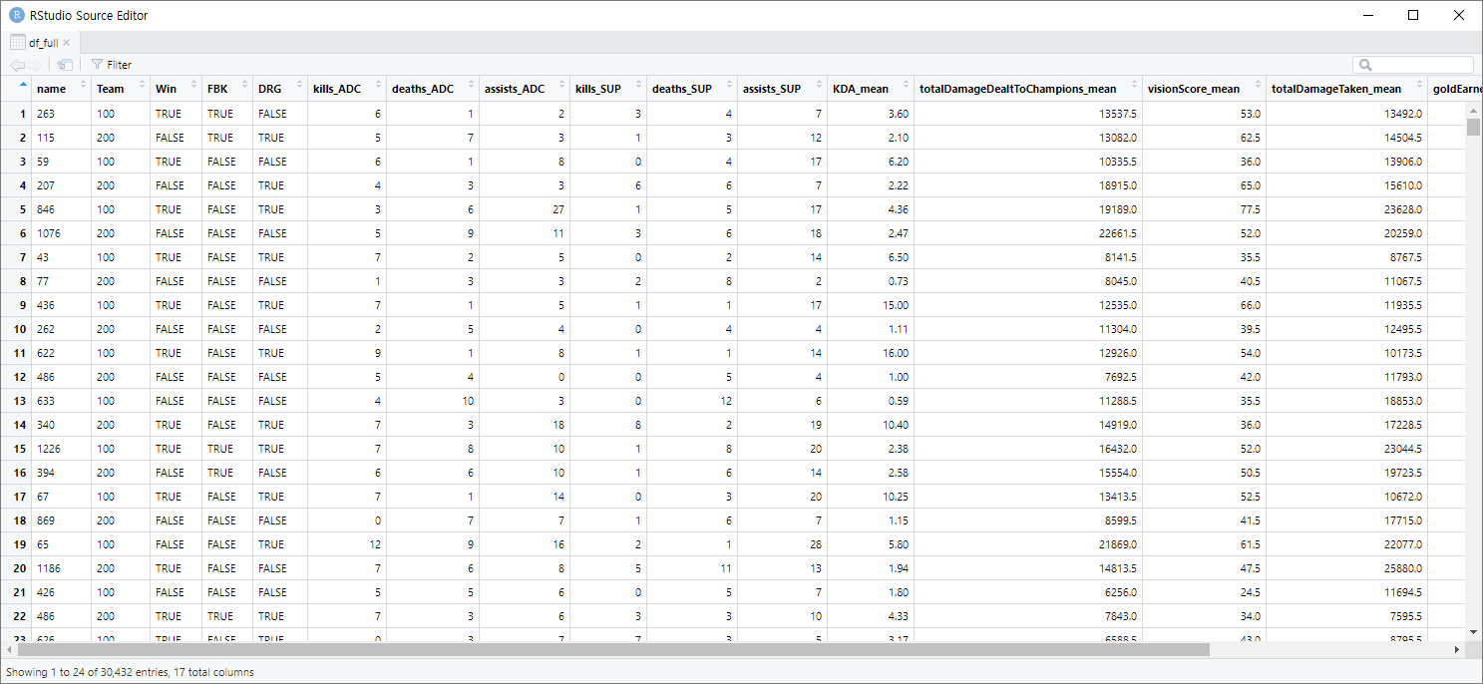
1. 데이터 설명
변수 | 설명
Name | 바텀 조합을 라벨 인코딩한 값
Team | 100 : 블루팀 200 : 레드팀
Win | 승리 유무
FBK | 첫 킬 유무
DRG | 첫 드래곤 킬 유무
변수 | 설명
Kills_ADC | 원딜 킬 수
Deaths_ADC | 원딜 데스 수
assists_ADC | 원딜 어시스트 수
Kills_SUP | 서포터 킬 수
Deaths_SUP | 서포터 데스 수
변수 | 설명
assists_SUP | 서포터 어시스트 수
KDA_mean | Kda평균
TotalDamageDealtToChampions_mean | 상대 챔피언에게 가한 평균 피해량
VisionScore_ mean | 평균 시야점수
변수 | 설명
totalDamageTaken_mean | 상대에게 받은 평균 피해량
goldEarned_ mean | 평균 골드 획득량
visionWards BoughtIngame_mean | 제어 와드 평균구매횟수

Slide 16
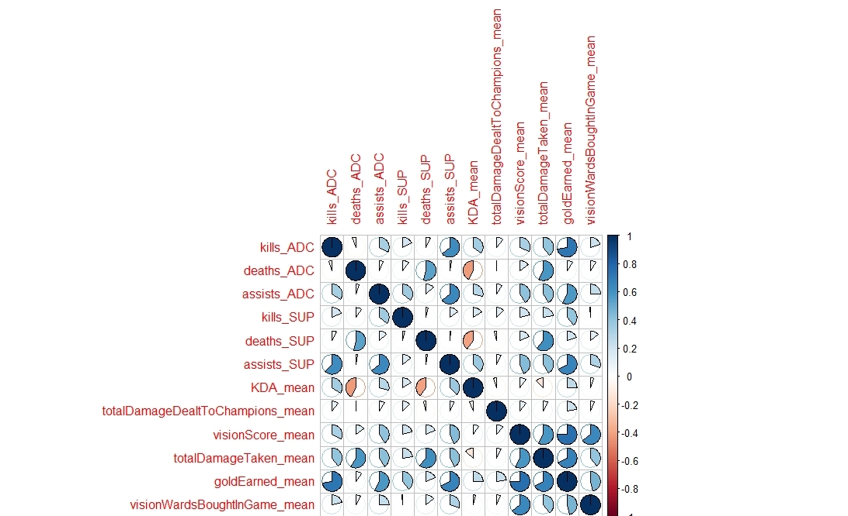
1. 데이터 분석
KDA_mean과 바텀조합의
deaths는 음의 상관관계
평균 골드 획득량과 골드 수급에
관련된 컬럼은 강한 상관관계

Slide 17
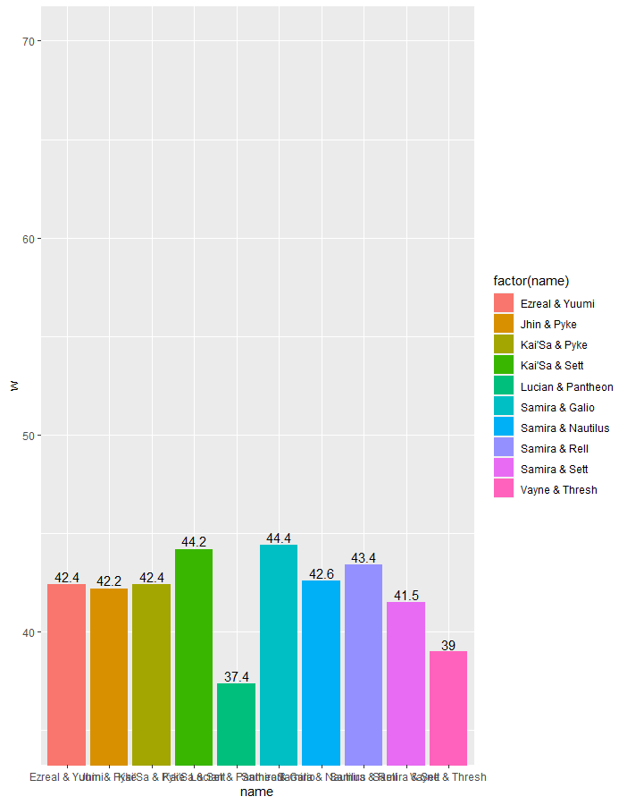
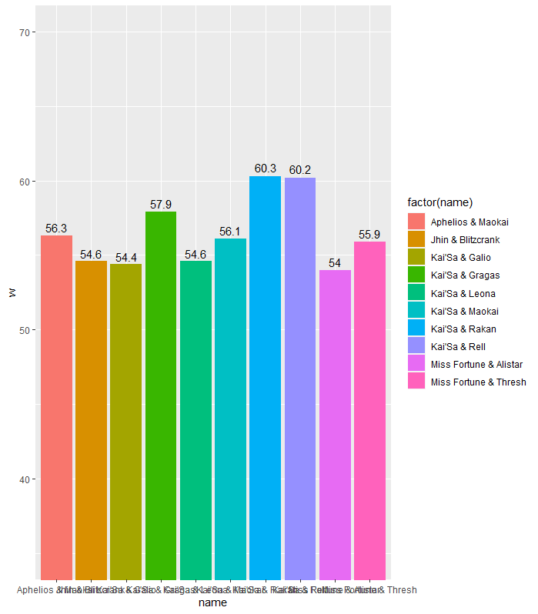
1. 데이터 분석

Slide 18
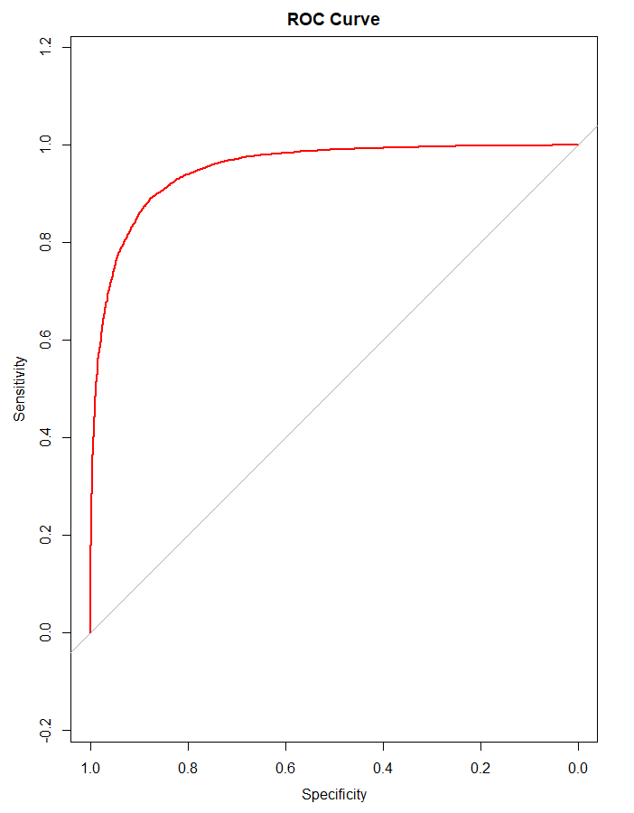
1. 데이터 분석
여러 변수를 한번에 넣고, 모형을 만들고 후진소거법을 활용해 관련 없는 변수들을 제거해봤지만 성능에 큰 개선이 없었다.

Slide 19
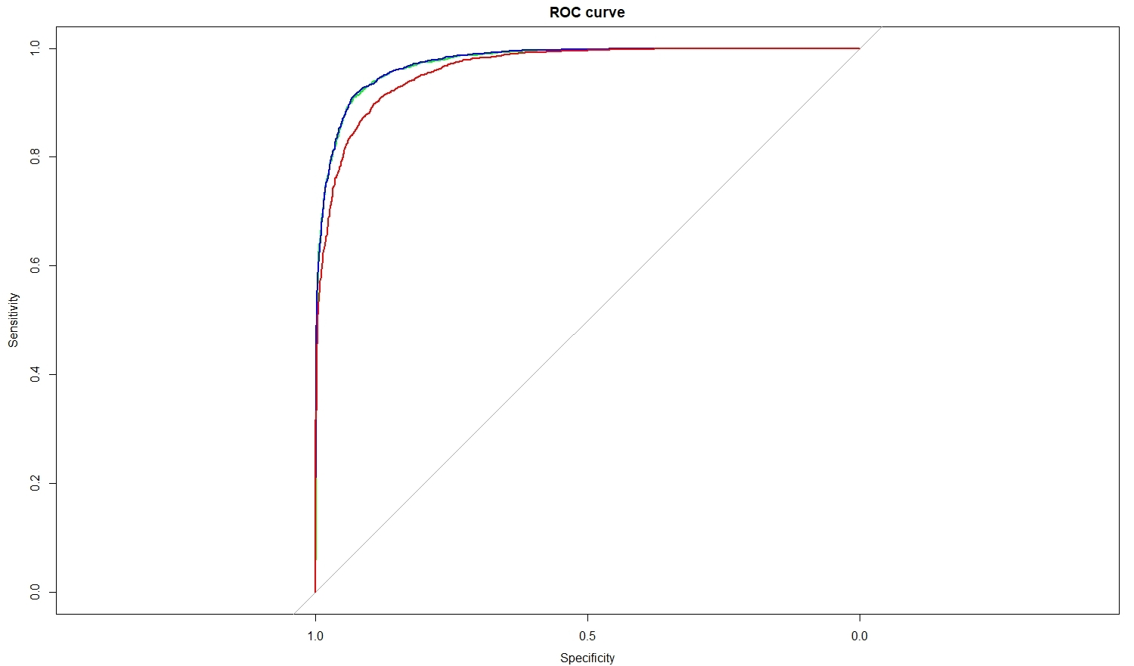
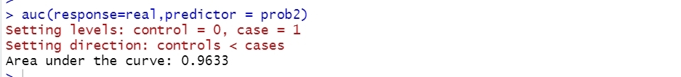

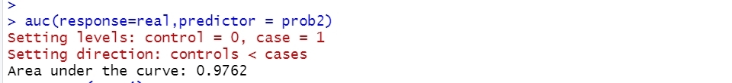
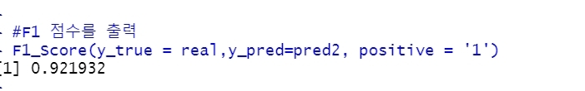
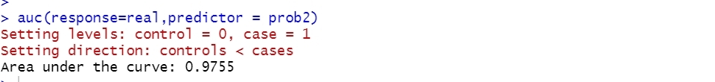
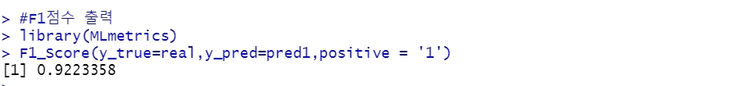
1. 데이터 분석
kda_mean 만 채택(Red)
각각의 kda만 채택(blue)
1,2모두 채택(Green)

Slide 20
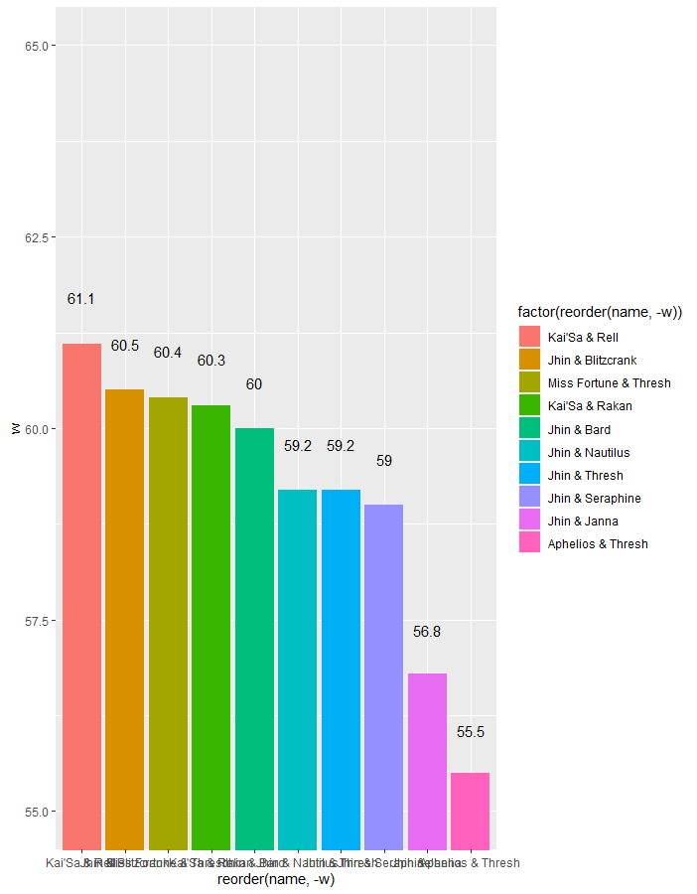
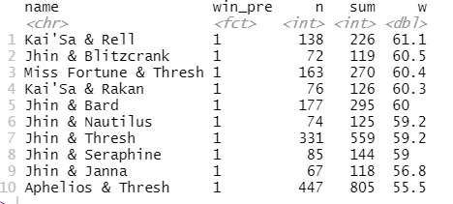
1. 결론
최근 게임에서 좋다고 평가 받는 챔피언들이 상위권에 속해있다.
어느 정도 현재 게임을 반영하고 있다고 생각한다.

Slide 21
1. 결론
<개선 점>
라이엇 디펠로퍼 개발자 KEY를 활용한다면 시간 단축이 될 것이다.
최근 경기와 표본을 늘린다면 보다 유의미한 예측이 될 것이다.(최근 패치를 기준으로)
원거리 딜러와 서포터를 구분하는 조건이 완벽하지 않았다.
머신러닝에 대한 학습이 부족하여 보다 다양한 모형과 데이터셋을 활용하지 못했다.

